Slide 1

Algoritmalar ve Programlama II Ders 9: C++ programlama dilinde stringler
Doç. Dr. Cemil Öz

Slide 2
C karakter Katarları
C++’ ta iki tür karakter katarı yaygın olarak kullanılmaktadır.
C karakter katarları ve
String sınıfının nesneleri olan karakter
Katarları
C karakter katarı değişkenleri
Diğer veri tiplerinde olduğu gibi, karakter katarları da değişken veya sabit olabilirler.
char adi[15];

Slide 3
Kar_diz değişkeni char tipinde bir karakter dizinidir. Yani char tipinde bir dizidir.
char Kar_diz[10]
İfadesi kullanıldığında, 10 tane karakter bu diziye atanabilir. Cout komutu da bunun böyle olacağını bilir.
Her karakter 1 byte yer kaplar. C karakter dizini sıfır(0) içeren bir byte ile sona erer. Bu karakter null karakter olarak ifade edilir. cout null karakterine raslayana kadar karakter dizinini gösterir. Karaktere rastladığında gösterimi sonlandırır.
Bu durumda karakter dizini girilirken ara çubuğu ile bir boşluk girilmesinde ne olur?

Slide 4
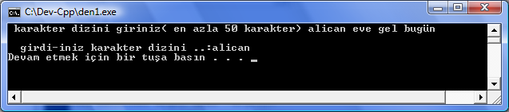
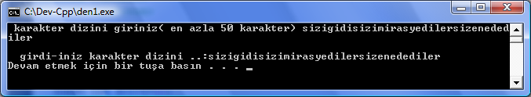
#include <cstdlib>
#include <iostream>
using namespace std;
int main(int argc, char *argv[])
{
const int BOYUT=50;
char Kar_diz[BOYUT];
cout<< " karakter dizini giriniz( en azla 50 karakter) ";
cin>>Kar_diz;
cout<<" \n girdiğiniz karakter dizini ..:"<< Kar_diz<<endl;
system("PAUSE");
return EXIT_SUCCESS;
}

Slide 5

#include <cstdlib>
#include <iostream>
using namespace std;
int main(int argc, char *argv[])
{
char Kar_diz[ ]= "programlama benim en sevdigim istir";
cout<< Kar_diz<<endl;
system("PAUSE");
return EXIT_SUCCESS;
}
Burada, çıkış boşlukları dikkate almamıştır.
Aynı davranışı cin objesi gösteremez mi?

Slide 6
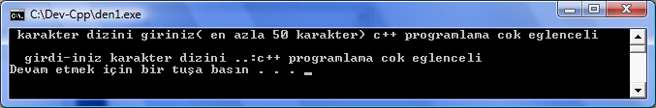
Evet göstere bilir. Normalde boşluk (>>) opeartörü ile karakter dizinini bitiren boşluk olarak algılanır. Bu karakterden sonra ne varsa dikkate almaz.
Boşluk içeren karakter dizinlerini okumak için cin.get() fonksiyonu kullanılır. Bu cin nesnesinin get() isimli üye fonksiyonudur. Fonksiyonun ilk argümanı değişken, ikincisi ise maksimum karakter sayısıdır.
#include <cstdlib>
#include <iostream>
using namespace std;
int main(int argc, char *argv[])
{
const int BOYUT=50;
char Kar_diz[BOYUT];
cout<< " karakter dizini giriniz( en azla 50 karakter) ";
cin.get(Kar_diz, BOYUT);// karakter dizinini değişkene yerleştirir
cout<<" \n girdiğiniz karakter dizini ..:"<< Kar_diz<<endl;
system("PAUSE");
return EXIT_SUCCESS;
}

Slide 7
Birden fazla satır tutan karakter dizinleri okutulabilir mi?
Cin objesinin üye fonksiyonu get aşırı yüklenmiş bir fonksiyon olarak bu işide görmektedir.
cin.get(Kar_diz, BOYUT, ‘*”);
Üçüncü bir arguman karakter girişini sonlandırmayı kontrol etmek üzere kullanılmaktadır.
Her satırda enter tuşuna basıldığında sonlandırma yapılmaz
Burada * karakteri kullanılmıştır. Yani * karakteri ve enter ile giriş sonlandırılacaktır.
Girilen karakter BOYUT sınırlamasını aşmışsa dizi girişi yine sonlandırılır.

Slide 8
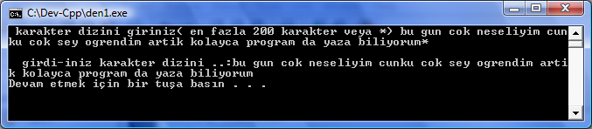
#include <cstdlib>
#include <iostream>
using namespace std;
int main(int argc, char *argv[])
{
const int BOYUT=200;
char Kar_diz[BOYUT];
cout<< " karakter dizini giriniz( en fazla 200 karakter veya *) ";
cin.get(Kar_diz, BOYUT, '*');// karakter dizinini değişkene yerleştirir
cout<<" \n girdiğiniz karakter dizini ..:"<< Kar_diz<<endl;
system("PAUSE");
return EXIT_SUCCESS;
}

Slide 9
Karakter katarını kopyalamak
Bir karakter katarını diğerine kopyalamak normalde, karakter karakter yapılır. Yani bir döngü içerisinde bu gerçekleştirilebilir.
Kar_diz1[i]=Kar_diz2[i];
C karakter katarı fonksiyonları genellikle string fonksiyonları ile yürütülür. String.h da böyle bir kütüp hanedir ve strlen() fonksiyonu karakterdizini değişkenindeki atanmış karakter sayısını verir.
Böylece aktarma yapılırken karakter dizininin boyutu kontrol edilebilir. Dizinin sonlandırma karakteri null hesaba katılmaz.
Aktarmanın yapıldığı değişkenin son karakteri olarak null eklenmelidir.
Kar_diz2[i]=‘\0’;
İle yapılır.

Slide 10
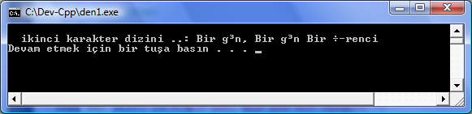
#include <cstdlib>
#include <iostream>
#include <cstring>
using namespace std;
int main(int argc, char *argv[])
{
const int BOYUT=50;
int i;
char Kar_diz1[ ]= " Bir gün, Bir gün Bir öğrenci ";
char Kar_diz2[BOYUT];
for( i=0; i<strlen(Kar_diz1);i++)
Kar_diz2[i]=Kar_diz1[i];
Kar_diz2[i]='\0';
cout<<" \n ikinci karakter dizini ..:"<< Kar_diz2<<endl;
system("PAUSE");
return EXIT_SUCCESS;
}

Slide 11
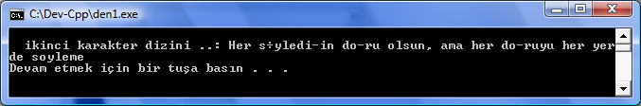
Karakter dizinini kopyalamak için bir döngü kullanmaya biliriz. Nasıl?
Bu string fonksiyonu kullanılarak yapılabilir.
Strcpy(Kar_diz2, Kar_diz1);
Şeklinde gerçekleştirilir. Burada birinci parametre hedef, ikincisi ise kaynak tır.
#include <cstdlib>
#include <iostream>
#include <cstring>
using namespace std;
int main(int argc, char *argv[])
{
const int BOYUT=50;
char Kar_diz1[ ]= " Her söylediğin doğru olsun, ama her doğruyu her yerde soyleme";
char Kar_diz2[BOYUT];
strcpy(Kar_diz2,Kar_diz1);
cout<<" \n ikinci karakter dizini ..:"<< Kar_diz2<<endl;
system("PAUSE");
return EXIT_SUCCESS;
}

Slide 12
Çok boyutlu karakter dizileri
Bilindiği üzere çok boyutlu diziler matrisler başta olmak üzere kullanılmıştı. Bura da
Çok boyutlu karakter dizileri nerelerde kullanılabilir bazı örneklerle açıklamaya çalışılacak
Örneğin Bir yıldaki 12 ay isimleri iki boyutlu karakter dizilerine bir örnektir. Birinci boyut(satır) ayları, ikinci boyut(kolon) ay’ların karakterlerini tutar
char AY_ADI[12][10];
AY_ADI[0][0]=‘O’, AY_ADI[0][1] =‘c’ ….

Slide 13
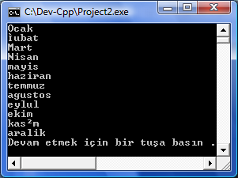
#include <cstdlib>
#include <iostream>
using namespace std;
int main(int argc, char *argv[])
{
const int AYLAR=12;
const int BOYUT=10;
char AY_ADI[AYLAR][BOYUT]={"Ocak","Şubat", "Mart", "Nisan",
"mayis", "haziran","temmuz",
"agustos", "eylul","ekim",
"kasım","aralik"};
for(int i=0; i<AYLAR;i++)
cout<<AY_ADI[i]<<endl;
system("PAUSE");
return EXIT_SUCCESS;
}

Slide 14
Sınıf larda Karakter Dizini kullanımı
Karakter dizini kullanımı yaygındır ve sınıflardada aynı şekilde yaygın kullanıma sahiptirler
Daha önce yazdığımız ve araba parçaları isimlerini objelerini saklayan programı yeniden düzenleyelim bu kez parça isimleri de tutulsun
char parcaadi[20];
Değer almak için kullanılan üye fonksiyonda string ifadeleri (strcpy) kullanalım

Slide 15
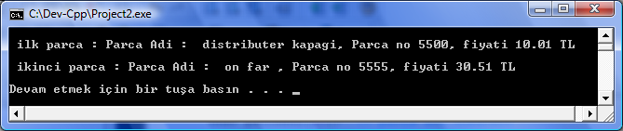
#include <cstdlib>
#include <iostream>
#include <cstring>
using namespace std;
class parca //sınıfı tanımla
{
private:
char parcaadi[20]; // parça adı numarası
int parcano; //parca numarası
float fiyat; //parcanın fiyatı
public:
void parca_degeral(char padi[], int pn, float c) //deger atama fonsiyonu
{
strcpy(parcaadi,padi);
parcano = pn;
fiyat = c;
}
void parca_goster() //veriyi görüntüleyen fonksiyon
{
cout << "Parca Adi : " << parcaadi;
cout << ", Parca no " << parcano;
cout << ", fiyati " << fiyat << " TL "<<endl;
}
};

Slide 16
int main(int argc, char *argv[])
{
parca parca1,parca2;
parca1.parca_degeral(" distributer kapagi", 5500, 10.01);
parca2.parca_degeral(" on far ", 5555, 30.51);
cout<<"\n ilk parca : ", parca1.parca_goster();
cout<<"\n ikinci parca : ", parca2.parca_goster();
cout<<endl;
system("PAUSE");
return EXIT_SUCCESS;
}

Slide 17
Kullanıcı tarafından tanımlanan karakter katarlarını diğerine atamak normal değer atamaya benzemez.
Parcaadi=parad;
Kullanımı mantıklı gelmesine rağmen geçerli değildir. Basic programlama dilinde kullanılabilir.
Bir değişkenin değerini diğerine atama problemini string sınıfını kullanmaz isek kendimiz çözmek zorundayız.

Slide 18
#include <cstdlib>
#include <iostream>
#include <cstring>
using namespace std;
class karakterdiz //sınıfı tanımla
{
private:
enum {BOYUT=50};
char karakter[BOYUT];
public:
karakterdiz() //kurucu fonksiyon argüman yok
{ karakter[0]='\0';}
karakterdiz(char k[]) //kurucu fonksiyon 1 argüman
{strcpy(karakter,k);}
char goster()
{cout<<karakter;}
void ekle(karakterdiz k2)
{
if(strlen(karakter)+strlen(k2.karakter)<BOYUT)
strcat(karakter, k2.karakter);
else
cout<<" \n karakter dizini büyük";
}
};

Slide 19
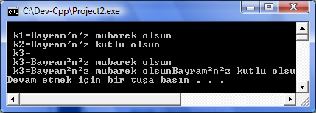
int main(int argc, char *argv[])
{
karakterdiz k1("Bayramınız mubarek olsun");
karakterdiz k2="Bayramınız kutlu olsun";
karakterdiz k3;
cout<<" \n k1="; k1.goster();
cout<<"\n k2="; k2.goster();
cout<<"\n k3="; k3.goster();
k3=k1;
cout<<"\n k3="; k3.goster();
k3.ekle(k2);
cout<<"\n k3="; k3.goster();
cout<<endl;
system("PAUSE");
return EXIT_SUCCESS;
}

Slide 20
Ekle üye fonksiyonunda
void ekle(karakterdiz k2)
{
if(strlen(karakter)+strlen(k2.karakter)<BOYUT)
strcat(karakter, k2.karakter);
else
cout<<" \n karakter dizini büyük";
}
Karakter dizinlerini birleştirmek için Strcat() C fonksiyonu kullanılır. Fonksiyonun işlevi ilk karakter dizinine belirtilen ikinci karakter dizini eklenir.

Slide 21
Standart c++ string sınıfı
C++ string adında bir sınıfa sahiptir karakter dizinleri ile ilgili işlemler kolayca bu sınıfın üye fonksiyonları ile yürütülür. Bellek işlemlerinin ayarlanmasından, operatörlerin aşırı yüklenmesine kadar hepsini bu sınıf halleder.
String nesnelerini tanımlamak
String k1;
String k2=“ ali can”;
String k3(“Veli can”);
Şeklindedir
Bazı string ifadeler
swap fonksiyonu: İki string nesnesinin değerlerini değiş dokuş eder.
k1.swap(k2); // k1 ile k2 karakter dizini nesnelerinin değerlerini değiştirir.
find fonksiyonu : üyesi olduğu nesnenin karakter dizini içerisinde verilen bir karakter dizinini arar. Kaçıncı karakterden itibaren başladığını verir. Karakter dizininin ilk karakteri 0 ile indislenir.
x=k1.find("yazan");

Slide 22
find_first_of() fonksiyonu: Verilen bir grup karakter dizinindeki karakterleri üyesi olduğu nesnenin karakter dizini içersinde arar. İlk olarak bulduğu karakterin konumunu döndürür.
x=k1.find_first_of("py");
find_first_not_of fonksiyonu : üyesi olduğu nesnenin karakter dizini içerisinde verilen karakterlerin haricinde bulunan ilk karakterin konumunu verir.
x=k1.find_first_not_of("Ckpro ");
erase fonksiyonu: üyesi olduğu nesnenin karakter dizini içerisinde verilen karakter dizinini çıkarır. Silinmeye başlayacak konum ve silinecek karakter miktarı verilmelidir.
replace fonksiyonu : üyesi olduğu nesnenin karakter dizininin bir bölümüne verilen karakter dizinini yerleştirir. Eklenecek konum, eklenecek karakter uzunluğu ve karakter dizini verilmelidir.
insert fonksiyonu : üyesi olduğu nesnenin karakter dizini içerisine verilen karakter dizinini ekler. Ekleme konumu ve eklenecek karakter dizini veya nesnesi verilmelidir.

Slide 23
append fonksiyonu : üyesi olduğu nesnenin karakter dizininin sonuna verilen miktarda verilen karakter dizinini eker.
compare fonksiyonu : üyesi olduğu nesnenin karakter dizini içerisinde , başlangıc konumu ve uzunluğu verilen karakter dizini ile yine verilen bir karakter dizini nesnesinin verilen konum ve uzunluğundaki karakter dizinini karşılaştırır. Sıfır veya bir döner.
substr fonksiyonu : üyesi olduğu nesnenin karakter dizini içerisinde verilen konumdan başlayarak verilen miktar kadar karakter dizinini döndürür.
k1.substr(0,1); // k1 nesnesini karakter dizininin ilk karakter dizinini döndürür
at fonksiyonu : üyesi olduğu nesnenin karakter dizini içerisinde karakterleri tektek elde etmek için kullanılır.
for(int i; i<=k1.length(); i++)
cout<<k1.at(i);
length fonksiyonu : üyesi olduğu nesnenin karakter dizininde yer alan toplam karakter uzunluğunu veriri.

Slide 24
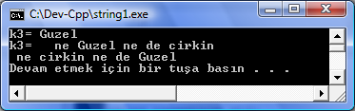
#include <cstdlib>
#include <iostream>
#include <string>
using namespace std;
int main(int argc, char *argv[])
{
string k1("Guzel");
string k2="cirkin";
string k3;
k3=k1;
cout<< "k3= "<< k3<<endl;
k3=" ne " + k1+ " ne de ";
k3+=k2;
cout<< "k3= "<< k3<< endl;
k1.swap(k2);
cout<<" ne "<<k1<< " ne de "<< k2<< endl;
system("PAUSE");
return EXIT_SUCCESS;
}

Slide 25
#include <cstdlib>
#include <iostream>
using namespace std;
int main(int argc, char *argv[])
{
string k1= "Cok program yazan programlmayi ogrenir";
int x;
x=k1.find("yazan");
cout<<" yazan" <<x<<" inci karakterden başlar"<<endl;
x=k1.find_first_of("py");
cout<<" ilk p veya y " <<x<<" inci karakterde dir."<<endl;
x=k1.find_first_not_of("Ckpro ");
cout<<" ilk Ckpro ve bosluk olmayan karakter" <<x<<" inci karakterde dir."<<endl;
system("PAUSE");
return EXIT_SUCCESS;
}

Slide 26
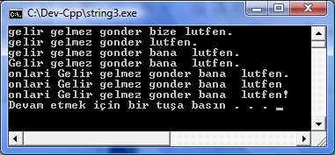
#include <cstdlib>
#include <iostream>
#include <string>
using namespace std;
int main(int argc, char *argv[])
{
string k1="gelir gelmez gonder bize lutfen.";
string k2=" bana ";
string k3="onları ";
cout<< k1<<endl;
k1.erase(19,5);
cout<< k1<<endl;
k1="gelir gelmez gonder bize lutfen.";
k1.replace(19,5, k2);
cout<< k1<<endl;
k1.replace(0,1,"G");
cout<< k1<<endl;
k1.insert(0,k3);
cout<< k1<<endl;
k1.erase(k1.size()-1,1);
cout<< k1<<endl;
k1.append(1,'!');
cout<< k1<<endl;
system("PAUSE");
return EXIT_SUCCESS;
}

